Slide 1
بنام الله جل جلاله

Slide 2
چگونگي انتقال شير از پستان به شيرخوار
ازکتاب20ساعته
دکترفریور
متخصص اطفال
دانشیار

Slide 3
اهداف جلسه
بخش های مختلف پستان رابشناسند
چطورشیرتولید وکنترل میشود
نقش شیرخوار دربرداشت شیر
مراقبت پستان

Slide 4
موفقیت تغذیه ازپستان
پستان تولید کننده
شیرخواری که بتواند برداشت کند
به دهان گرفتن پستان ونگهداشتن
تخلیه شیر

Slide 5
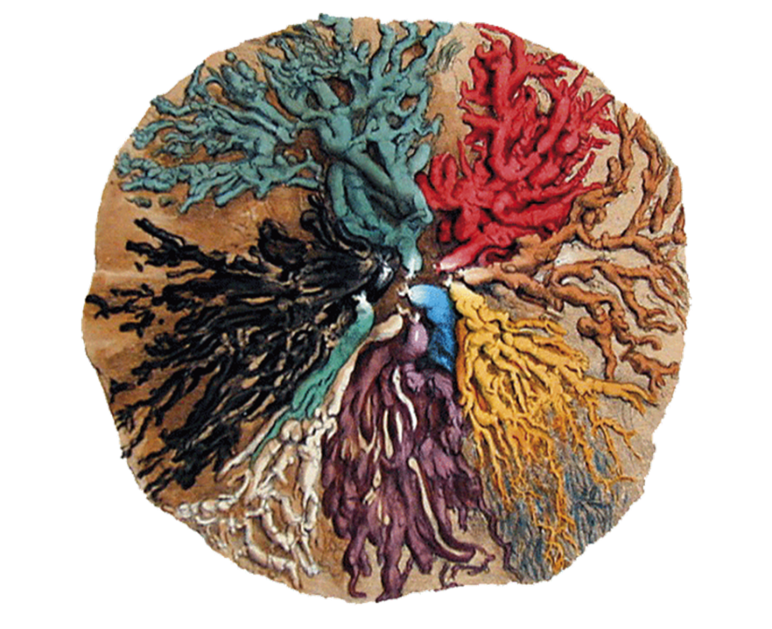
تولید شیرمادر
نیاز به :
پستان
اعصاب ،مجاری و غدد تولید شیر
هورمون های لازم وکافی
تحریک به تولید شیر درپستان
(به دفعات مکرر و موثر شیرخوردن)

Slide 7
ساختمان ظاهری
در ظاهر پستان آرئول را می بینید که منطقه تیره اطراف نوک پستان است.باید شیرخوار قسمت زیادی ؟؟؟از آرئول را به دهان ببرد تا بتواند خوب شیربخورد.
روی آرئول غدد مونتگومری قراردارند که مايع چربي را ترشح می کنند که پوست را سالم نگه مي دارد.
غدد مونتگمري همچنین منبع بوی خاصی است که به شیرخوار کمک می کند تا پستان مادر را شناسایی کند.

Slide 8
درون
درون پستان قسمت هاي زير ديده مي شود:
- چربی وبافت نگهدارنده که به پستان شکل و حجم می دهد.
- اعصاب که پیام ها را از پستان به مغز منتقل می کنند تا هورمون های مؤثر در شیردهی آزاد شوند.
- کیسه های کوچک مولد شیر یا آلوئول ها که شیررا تولید می کنند.
- مجاری شیر که شیررابه نوک پستان منتقل می کنند. شیرخواربايد آرئول پستان رابخوبي در دهان گرفته باشد تا بتواند مجاري شير را كه در زير آن قرار دارند ، بفشارد و بطور مؤثر شیررا برداشت نماید.

Slide 9
ساختمان
در اطراف آلوئول ها عضلات کوچکی قرار دارند که منقبض می شوند تا شیررا به داخل مجاری برانند. همچنین شبکه عروقی در اطراف آلوئول ها وجود دارد که مواد غذایی را به سلول های مولد شیرمی رسانند.
باید مادر را مطمئن كرد که اندازه و شکل پستان های خانم ها متفاوت است و مقدار شیری که تولید می شود به اندازه* پستان ارتباطی ندارد.
به هرمادری بايد گفته شود که پستان هایش برای تولید شیر مناسب هستند و از كلمات نگران كننده مثل "مشكل" نبايد استفاده كرد.

Slide 10
توجه : ممکن است پستان های کوچک مشابه پستان های بزرگ نتوانند شیر زیادی در بین دفعات شیردهی ها ذخیره کنند وشیرخواران مادرانی که پستان کوچک دارند نیاز باشد که به دفعات بیشتري به پستان گذاشته شوند ولی مقدار تولید شیرآنها دریک شبانه روز مثل پستان های بزرگ است.)

Slide 11
چگونگی تولیدشیر درپستان
اولین مرحله تولید شیرتحت کنترل هورمون ها يا پيام رسان های شيميايي است که در خون وجود دارند.
- در طول بارداری هورمون ها کمک می کنند که پستان ها بزرگ شوند وتکامل پیدا کنند. همچنین پستان ها شروع به تولید آغوز می کنند.

Slide 12
بعداز زایمان هورمون های حاملگی کاهش می یابند. هورمون های پرولاکتین واکسی توسین برای تولید و جریان یافتن شیر اهمیت پیدا می کنند.
تحت تاثیر پرولاکتین پستان ها مقادیر بیشتري شیر تولید می کنند. معمولا" 40-30 ساعت بعداز تولد مقادیر زیاد شیرتولید می شود. هنگامی که نوزاد متولد می شود آغوزآماده است.

Slide 13
پرولاكتين
هورمونی است که موجب می شود آلوئول ها شیرتولید کنند. پرولاكتين بعد از هر بار تغذيه شيرخوار، براي ساختن شیروعده بعدی بكار مي افتد. عمل دیگر پرولاکتین ایجاد آرامش در مادر و احساس خواب آلودگی اوست.
در 2 ساعت اول زایمان مقدار پرولاكتين بالاست.
همچنین مقدار آن در شب افزایش می یابد. بنابراین تغذیه از پستان مادر در شب اجازه می دهد که پرولاکتین بیشتری تولید شود.

Slide 14
اکسی توسین
موجب می شود که سلول های عضلانی اطراف آلوئول ها منقبض شده شیر را به مجاری شیر سرازیر کنند. این کار شیرخوار را در برداشت شیر از پستان توانمند می سازد. این فرآیند رفلکس اکسی توسین یا جهش شیر یا رگ كردن يا جریان اندازی شیر گفته می شود و ممکن است در طول یک وعده شیرخوردن چند بار تکرار شود. احتمال دارد با گذشت زمان اين رفلکس متفاوت احساس شود یا قابل توجه نباشد

Slide 15
علائم رفلکس جهش شیر بعد از زایمان
انقباضات دردناک رحم که گاهی همراه خروج مقداری خون است.
تشنگی ناگهانی
پاشیده شدن شیراز پستان یا نشت شیر از پستانی که در دهان شیرخوار نیست.
احساس دوشیده شدن در پستان
اما همیشه مادران احساس و علائم جسمی از این رفلکس ندارند.
هنگامی که شیر به خارج افشانده می شود ریتم مکیدن شیرخوار از سریع به آهسته و عمیق ( حدود یک باردر ثانیه) تبدیل مي شود و او شیررا می بلعد.
نگاه كردن به شیرخوار ، شنیدن صدای او ، لمس كردن او ويا تفکر عاشقانه در مورد شیرخوار به رفلکس اکسی توسین كمك می کند

Slide 16
تحریک رفلکس جهش شیر
- احساس خوب در مورد شيرخوار و داشتن اعتماد به نفس که شیرمادر بهترین است.
ریلاکس باشد و برای شیردهی احساس راحتی کند(مکان ووضعیت راحت).
- مقدار کمی شیرش را بدوشد وبه آرامی نوک پستانش را لمس يا تحريك کند.
- شیرخوار را نزدخود نگهدارد بطوريکه بتواند اورا مشاهده کند، بوي او را حس كند، او رالمس کند وبه او پاسخ دهد.
- اگر لازم باشد از فردي بخواهد که اطراف ستون فقرات او رادر محل بین شانه ها ماساژ دهد.

Slide 18
مهاررفلکس
درد شدید مثل شقاق نوک پستان یا بخیه سزارین یا اپی زیو تو می
استرس به هر علت مثل شک وترديد، پریشانی وبرآشفته شدن و اضطراب،
نیکوتین والکل
به ياد داشته باشيد كه طرز صحبت کردن شما با مادر مهم است..
اگرمادر را در مورد شیرش نگران کنید ممکن است اکسی توسین آزاد نشود.

Slide 19
FIL
ممکن است متوجه شده باشید که گاهي یک پستان شیرتولید می کند ولی دیگری نه. معمولا" بدلیل این است که شیرخوار فقط از یک پستان تغذیه شده است زیرا شیر حاويمهارکننده اي است که می تواند تولید شیررا مهارکند
.
چنانچه شیر از پستان تخلیه نشود و پستان پرشود مهارکننده، تولید شيررا کاهش می دهد. ولی چنانچه شیر از پستان تخلیه شود میزان مهارکننده کاهش یافته شیرتولید می شود. بنابراین برای اطمینان از فراوان شدن تولید شیر باید اطمینان پیداکرد که شیربطور مؤثر از پستان تخلیه شود

Slide 20
پیشگیری از مهار عکس العمل تولید شیر و جلوگیری از کاهش تولید شیرمادر
بایدمطمئن شد که شیرخوار پستان را خوب گرفته است
مادر را براي شيردهي مكررتشویق کرد.
اجازه دهید شیرخوارتان هر مدتي كه مي خواهد هر پستان را بمكد.
اجازه دهید شيرخوار تغذيه از پستان اول را به به پایان برساند وسپس پستان دوم را به او بدهيد.
چنانچه شیرخوار نمی مکد شیررا بدوشید تاتولید شیرادامه یابد.

Slide 21
نقش شیرخواردربرداشت شیر
مکیدن شیرخوار منجر به تولید پرولاکتین ورفلکس اکسی توسین و برداشت مهارکننده داخل پستان می شود.
برای تولید شیربه مقدار مورد نیاز شیرخوار باید اغلب اوقات وبه نحو درست پستان را بمکد.
چنانچه فقط نوک پستان را بمکد شیرخارج نمی شود.

Slide 22
خوب گرفتن پستان
نوک پستان وآرئول در دهان شیرخوار کشیده وطویل شده است.
- مجاری بزرگ زیر آرئول در دهان شیرخوار قرار گرفته است.
- زبان شیرخوار آنقدر جلو آمده که روی لثه قرار دارد. بنابراین می تواند شیررا ازپستان خارج کرده به داخل دهان برده وببلعد . به این عمل Suckling گفته می شود.
- هنگامی که شیرخوار به این صورت پستان را بداخل دهان ببرد ، پستان را خوب گرفته است ومی تواند به راحتی شیربخورد.

Slide 24
خوب نگرفتن
نوک پستان و آرئول کشیده و طویل نشده است.
- مجاری شیر درون دهان او قرار ندارند.
- زبان شیرخوار عقب دهان قرار دارد و نمی تواند شیررا خارج کند.
- این شیرخوار پستان را خوب نگرفته و تنها نوک آن را می مکد که می تواند برای مادر دردناک باشد و شیرخوار نمی تواند مؤثر بمکد ویا نمی تواند شیررا به راحتي خارج کند.

Slide 25
تشخیص خوب وبدگرفتن پستان

Slide 26
-Latch-Attachmentپستان به دهان بردن
The heart of Breastfeeding

Slide 27
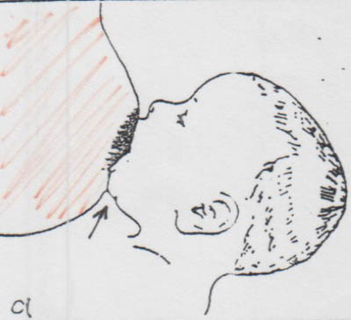

Slide 29
نشانه های خوب گرفتن
دهان شیرخوار کاملا" باز است.
- لب تحتانی به بیرون چرخیده است.
- چانه به پستان چسبیده یا تقریبا" نزدیک آن است.
- آرئول بیشتر در بالای دهان دیده می شود تازیر آن
مقدار کم یا زیاد آرئول یک علامت معتبر خوب پستان گرفتن نیست. بعضی از خانمها آرئول بزرگ و عده ای آرئول کوچک دارند.
علامت معتبرتر، دیدن مقدار بيشتري آرئول در بالا در مقايسه با آرئول قابل مشاهده درپائین دهان شیرخوار است ( اگر دیده شود)
اینها علائم خوب گرفتن پستان توسط شیرخوار است. اگر همه این علائم دیده شود شیرخوار پستان را خوب گرفته است. هنگامی که شیرخوار پستان را خوب گرفته باشد، مادر احساس راحتی كرده ودردی حس نمی کند وشیرخوار می تواند مؤثر بمکد

Slide 30
نشانه های خوب نگرفتن پستان
- دهان خوب بازنیست.
- لب تحتانی متمایل به جلو است و به بيرون برنگشته و یا ممکن است به داخل چرخیده باشد.
- چانه دور از پستان است.
- آرئول بیشتر در زیر دهان دیده می شود ( يا ممکن است مقدار آرئول قابل مشاهده در بالا و پائین يكسان باشد.)
اینها علائم خوب نگرفتن پستان است.اگر شما هریک از این علائم را ببینید شیرخوار پستان را خوب نگرفته است.

Slide 31
رفلکس ها
هنگامی که پستان با لب شیرخوار تماس پیدا می کند ( يا شیرخوار بوی شیررا استشمام می کند ) سرش را کمی عقب می برد، دهان را خوب باز می کند، زبانش رابه زیر پستان بطرف جلو می آورد و پستان را جستجو می کند. این رفلکس ، جستجونام دارد.
هنگامی که شیرخوار خوب به پستان نزدیک است ومقدار زیادی از بافت پستان را به دهان مي برد ، قادر خواهد بود نوک پستان را به عقب دهان( كام نرم) برساند. با این عمل رفلکس مکیدن (suckling) تحریک می شود.
سپس عضلات زبان حرکات موجی را از جلو به عقب دهان شروع می کنند وشیر را از مجاری داخل آرئول به داخل دهان می دوشند. در همان زمان رفلکس اکسی توسین موجب جریان يافتن شیردرطول مجاری می گردد.
وقتی عقب دهان شيرخوار پراز شیرشد، آنرا می بلعد (رفلکس بلعیدن). رفلکس های جستجو، مکیدن وبلعيدن دریک شیرخوار سالم رسیده بطور خودکار اتفاق می افتد. ولی بردن پستان به حد کافی به داخل دهان ، کاملا" خودکار نیست وبسیاری از شیرخواران نیاز به کمک دارند.

Slide 32
کمک بیشتر
شیرخواری که بدلیل استفاده از داروهای مسکن براي مادر در مرحله درد زايمان خواب آلود شده ویا
نوزاد نارس یا
بیمار ممکن است براي درست و مؤثر گرفتن پستان نیاز به کمک داشته باشد .

Slide 33
مکیدن موثر
چنانچه شیرخوار پستان را خوب گرفته باشد احتمالا" خوب می مکد و شیرکافی برداشت می نمايد. علائمی که نشان می دهد شیرخوار به راحتی شیررا برداشت می کند عبارتند از:
- شیرخوار مکیدن های آهسته وعمیق دارد وگاه مکث کوتاه می کند.
- شما می توانید بلع اورا ببینید یا صداي آنرا بشنوید.
- گونه های شیرخوار پر است و درطول تغذیه توکشیده نمی شوند
- شیرخوار تغذیه را به اتمام می رساند وپستان را خودش رها می کند وراضی به نظر می رسد.
این علائم می گوید که شیرخوار شير را نوشیده ومکیدن اومؤثر بوده است.

Slide 34
مکیدن ناموثر
- مکیدن های سریع دارد،
- صدای ملچ ملوچ یا تیک تاک در می آورد،
- گونه هایش به داخل کشیده می شود،
- در موقع پستان گرفتن آرام نگرفته و پستان را رها کرده ومی گیردو گريه مي كند،
- خیلی مکرر می خورد (بیشتر از هریک ساعت یکبار، همه روزه)
(بعضی ازشیرخواران برای چندساعتی خیلی مکررمی خورندوبرای چندساعتی می خوابندکه طبیعی است)
- اگر طولانی می مکد (براي بیش از یکساعت ودر هر تغذیه ) مگر اینکه موقع تولد کم وزن باشد،
- در پایان شیرخوردن راضی و قانع به نظر نمی رسد.
این علائم حاکی از آن است که مکیدن مؤثر نبوده وشیرخوار شیررا راحت دریافت نمي كند . حتی وجود یکی از این علائم نشان مي دهد كه مشکلی وجود دارد.

Slide 35
عوارض گول زنک و...
مکیدن نوک مصنوعی،سرشیشه ,گول زنک, مکیدن پستان را براي شيرخوارمشکل می نمايد.
- پس از مكيدن نوك مصنوعي چون عمل مکیدن پستان با مكيدن نوک های مصنوعی متفاوت است، شیرخوار ممکن است نوک مصنوعی را ترجیح داده و پستان گرفتن برایش مشکل شود.
- استفاده از گول زنگ ممکن است مدت مکیدن پستان را کاهش داده، تحریک لازم براي تولید شیر و برداشت شیر از پستان را کاهش دهد.

Slide 36
راه افزایش شیر
به نوزاد کمک کنید تا پس از تولد هرچه زودتر پستان را بگیرد.
- اطمینان پیدا کنید که نوزاد پستان را خوب در دهان گرفته است وازگول زنگ و سرشیشه استفاده نمي كند زيرا منجر به گیجی و شبهه در مکیدن می شود یا مکیدن پستان و تحریک تولید شیررا کاهش مي دهد.
- شيرخوار را بطور انحصاري باشيرمادرتغذیه كنيد.
- شیرخوار را مکررا" وبراساس نیاز که معمولا" هر3-1 ساعت است و به مدت دلخواه او تغذیه کنید:
-شب ها هم به او شیرتان را بدهید چون مقدار پرولاکتین که درشب ترشح می شود زیاد است.

Slide 37
مراقبت ازپستان
- پستان را فقط با آب بشوئید و از صابون، لوسیون، روغن و وازلین که جلای طبیعی پوست را بهم می زند، استفاده نکنيد.
- چنانچه روزانه یکبار استحمام می کنيد همان شستن يكبار در روز کافی است. لزومی ندارد که قبل از تغذیه پستان ها را بطور مستقيم بشوئيد. چون با این کار چربی محافظ پوست ازبین رفته رایحه ای که شیرخوار با آن پستان مادرش را می شناسد محو می شود.
- سينه بند لازم نیست ولی اگر مادر تمایل دارد سينه بند استفاده کند بايد نوعی باشد که پستان را تحت فشار قرار ندهد.

Slide 38
مراقبت پستان مادری که شیرنمی دهد
مادری که شیر نمی دهد نيزباید از پستان های خود مراقبت کند. چنانچه پستان اومکيده نشود، تولید شیرش قطع و خشك می شود. ولی اين امر یک هفته یا بیشتر طول مي کشد. دراین مدت لازم است فقط مقداركمی شیربدوشد که پستان هایش راحت شوند. اين شير را مي توان به شيرخوار داد.

Slide 39
اگر مادر HIV مشکوک است و آزمایشگاه در دسترس نمی باشد می تواند تا زمان قطعی شدن نتیجه ، کودک را تغذیه انحصاری با شیرمادر نماید
اگر مادر HIV مثبت است می تواند شير دوشيده شده خود را حرارت داده وبه شیرخوارش بدهد.

Slide 40
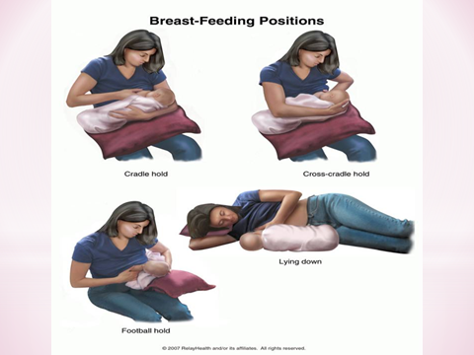

Slide 41
کنترل آگاهی
ازمادرتازه زایمان کرده بپرسید اگرشیرخوارخوب پستان راگرفته باشد چه می بیند

